Slide 1
EasyFlow GP
流程設計師
Notes:
封面頁

Slide 2
Outline
流程基本架構介紹
流程活動介紹
流程的參數與變數
建立流程模型
規劃設計流程模型
管理流程模型

Slide 3
流程基本架構介紹
Notes:
封面頁

Slide 4
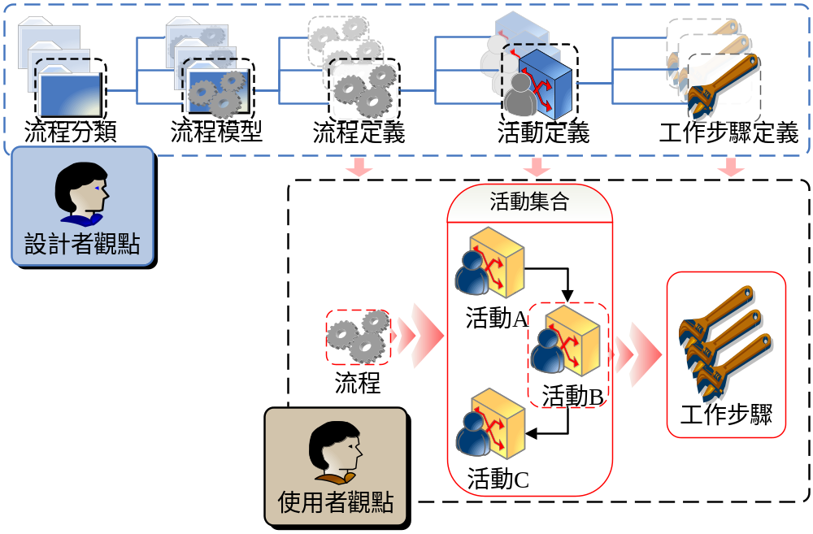
流程架構
Process Definition
Process Instance

Slide 5
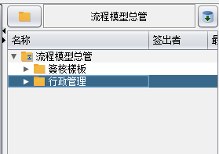
流程分類
依照性質、目標使用者或權限等因素將流程模型分類

Slide 6
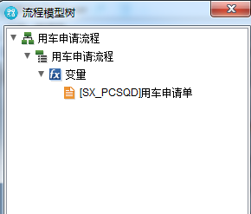
流程模型與流程定義
流程模型(Process Package)
  包含一至多個流程定義，至少有一個主要流程定義
  目的是讓系統可以找到開始執行的出發點，再依照不同的狀況啟動不同的流程
流程定義(Process Definition)
  與商業邏輯高度相關，執行上有順序性或是使用某些相同的資料
  包含一個至多個活動定義
流程模型
流程定义

Slide 7
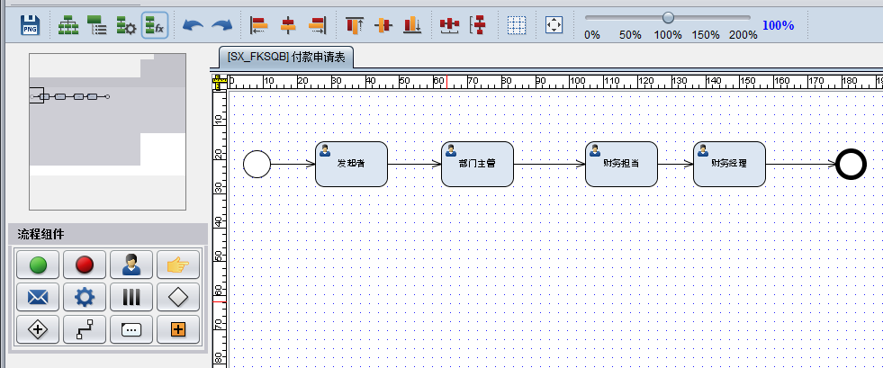
活動定義(Activity Definition)
設定使用者如何參與流程的運作

Slide 8
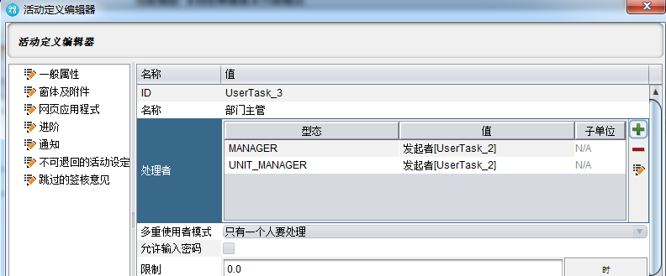
工作步驟(WorkStep)
讓多個工作能夠在單一個活動中執行

Slide 9
流程活動介紹
Notes:
封面頁

Slide 10
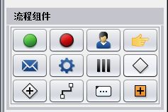
活動定義類型
开始事件/结束事件
人员任务/人工任务/通知任务
服务任务
核决层级
独立网关/并行网关
连接线
批注
子流程

Slide 11

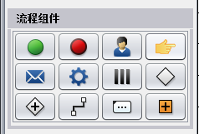
开始事件/结束事件
位于流程的头尾
  每个流程都需要有；

Slide 12
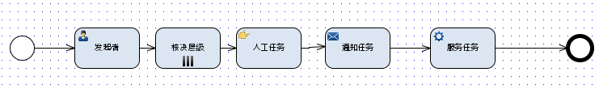
人员任务/人工任务/通知任务
最常用的活动定义
  人员任务主要针对审批签核；人工任务更类似于任务汇报关卡;通知任务即常说的抄送关卡。

Slide 13
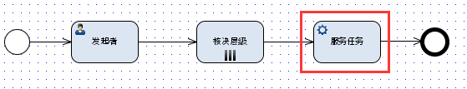
服务任务
使用時機
  在流程活動中，需要利用呼叫應用程式等方式進行活動處理
應用程式類型
  Web Application
  Web Services
  Session Bean

Slide 14
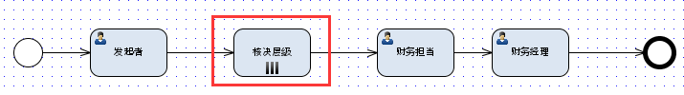
核決层级
使用時機：進階設定之人為處理活動
  流程活動處理時，針對部門或職務層級依照條件判斷進行實際處理者的派送
  例如依照請假天數簽核至各階層的主管直到核決職級達到規定

Slide 15
独立网关/并行网关
独立网关
  即OR,走分支的其中一条即可；
并行网关
  即AND,需要走全部的分支；
独立网关
并行网关

Slide 16
连接线
连接线
  每个活动定义之间的连线；

Slide 17
批注
批注
  对于每个关卡的说明；

Slide 18
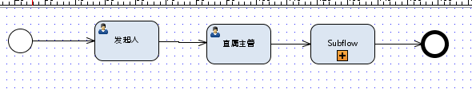
子流程活動 (Subflow Activity)
使用時機
  當流程較複雜時
  建立子流程讓主流程呼叫使用

Slide 19
流程的變數
Notes:
封面頁

Slide 20
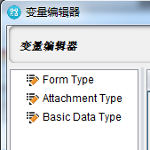
流程變數(Variable)
處理流程過程中可能使用的變數，通常用於維護判斷資料(如活動變遷之條件式)或參考資料值(如流程參數，傳遞予子流程)
類型
  表單型態(Form Type)
  基本型態(Basic Type)
  附件型態(Attachment Type)

Slide 21
建立流程模型
實際操作說明
Notes:
封面頁

Slide 22
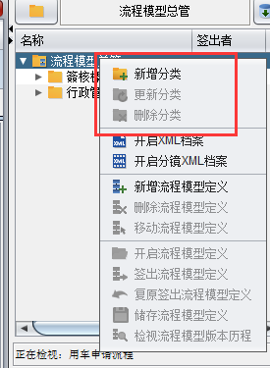
建立流程模型分類
新增分類
  輸入分類名稱可新增分類
更新分類
  可修改分類名稱
刪除分類
  只有在該分類下沒有任何流程模型時才可刪除

Slide 23
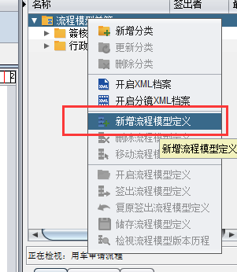
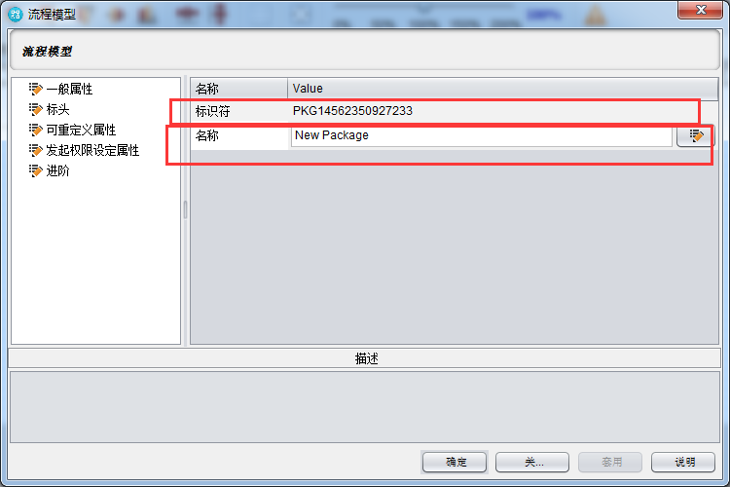
建立流程模型
新增流程模型定義
  選定流程分類後於分類上按右鍵選擇新增流程模型定義即可
輸入流程代號(英文與數字的組合)與流程名稱

Slide 24
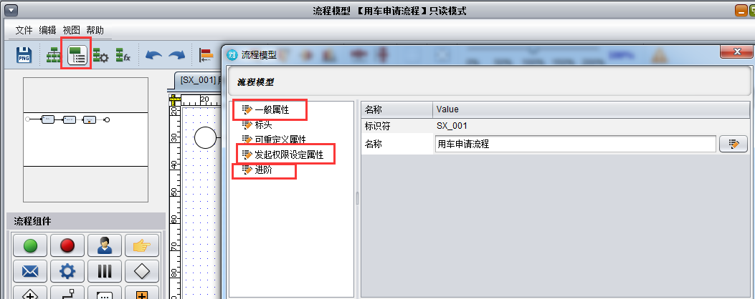
建立流程模型
設定流程模型定義屬性(於流程模型按右鍵選擇屬性)
  一般屬性：維護流程描述(可呈現於發起流程清單中)
  發起權限設定：設定流程的發起權限
  進階：設定流程主旨定義

Slide 25
規劃設計流程模型
實際操作說明
Notes:
封面頁

Slide 26
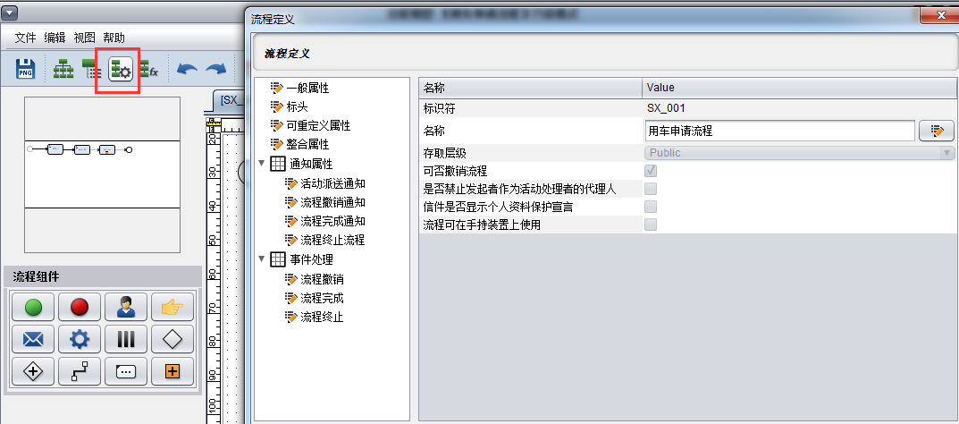
流程屬性設定
流程定義屬性設定
  新增流程模型時系統即會自動產生一條主流程定義。

Slide 27
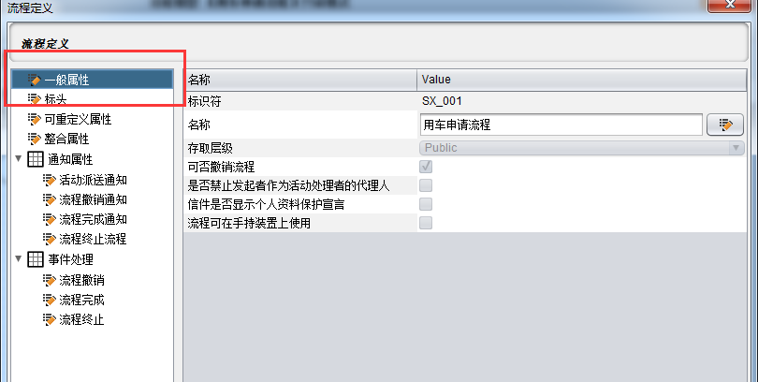
流程屬性設定-一般屬性
設定流程定義屬性-一般屬性
  名稱：點選放大鏡可修改流程名稱
  可否撤銷流程：設定流程是否能夠被撤銷
  流程代理設定
  信件是否顯示個資保護宣言
  流程是否在手持装置上使用

Slide 28
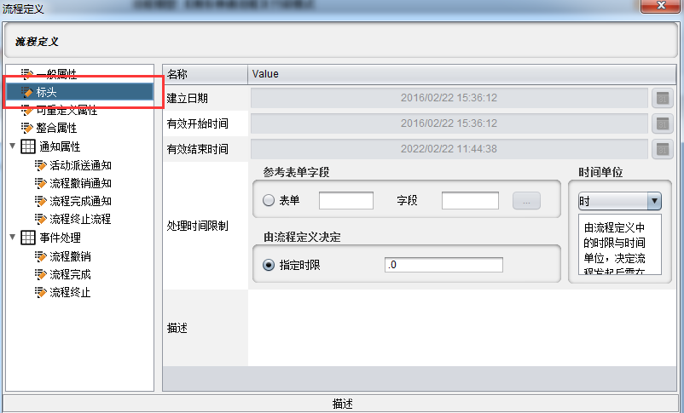
流程屬性設定-標頭
設定流程定義屬性-標頭
  處理時間限制：設定流程逾時
  通知多次：設定流程逾時時是否通知多次、通知間隔時間設定

Slide 29
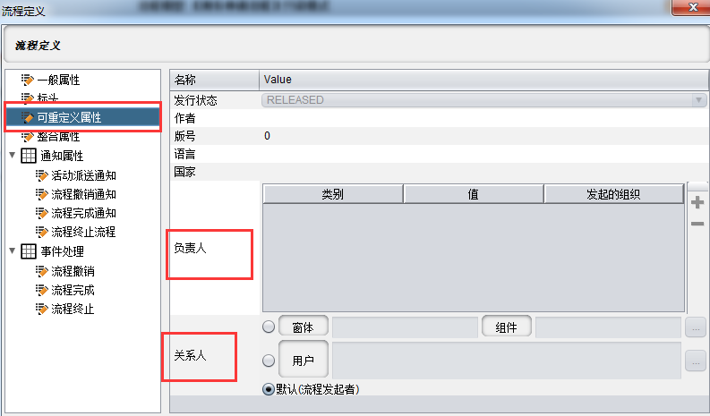
流程屬性設定-可重定義屬性
設定流程定義屬性-可重定義屬性
  流程負責人：設定可負責管理流程之權限
  流程關係人：設定流程簽核時之實際關係人(一般定義為流程申請人)

Slide 30
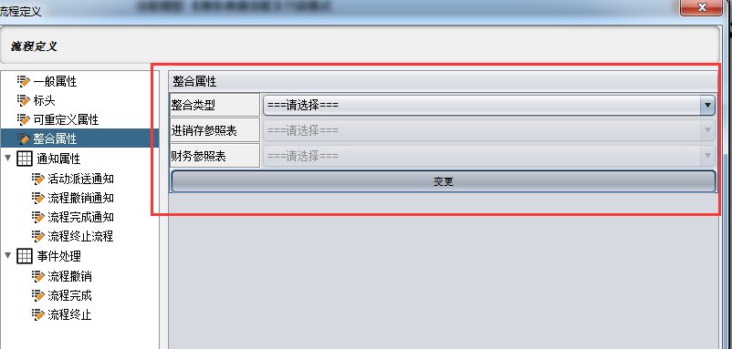
流程屬性設定-整合屬性
設定流程定義屬性-整合屬性
  设置相关整合属性

Slide 31
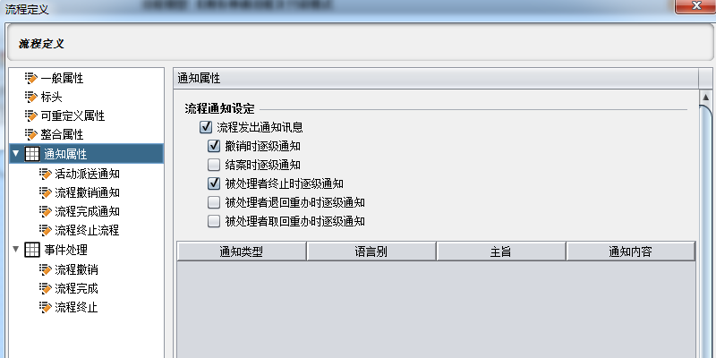
流程屬性設定-通知屬性
設定流程定義屬性-通知屬性
  設定流程是否發出通知，以及逐級通知設定
  通知屬性下的四個頁籤則可分別設定此流程發出之email主旨與內文

Slide 32
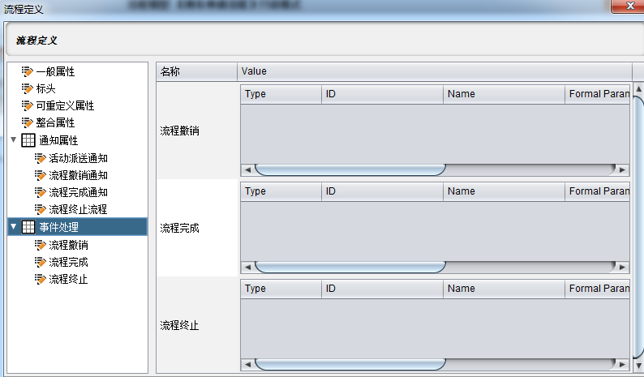
流程屬性設定-事件處理
設定流程定義屬性-事件處理
  設定流程撤銷、終止、完成時需呼叫之應用程式，一般於系統整合時使用

Slide 33
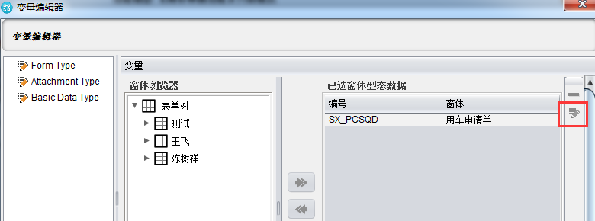
流程的變數設定
設定流程變數
  變數型態可為表單、附件、基本型態、複合型態
  表單型態可於此處維護表單欄位權限

Slide 34
建立流程活動
新增流程活動
  开始事件/结束事件
  人员任务/人工任务/通知任务
  服务任务
  核决层级
  独立网关/并行网关
  连接线
  批注
  子流程
刪除流程活動
  刪除流程活動時請先刪除線再刪除活動點

Slide 35
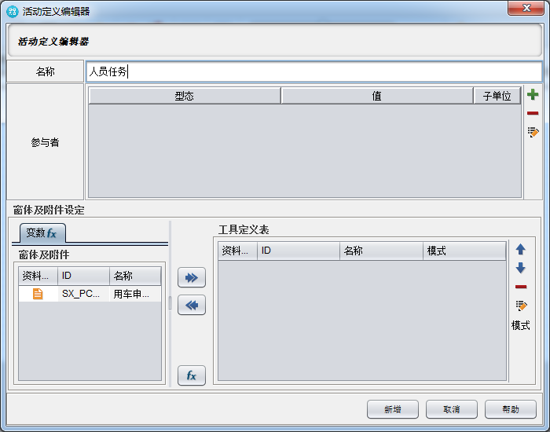
建立活動-人员任务/通知任务
輸入活動名稱
設定活動屬性
設定參與者
設定工作步驟

Slide 36
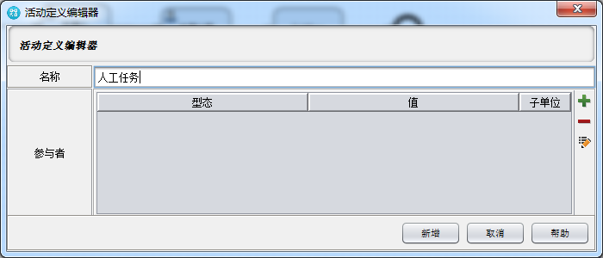
建立活動-人工任务
設定活動屬性

Slide 37
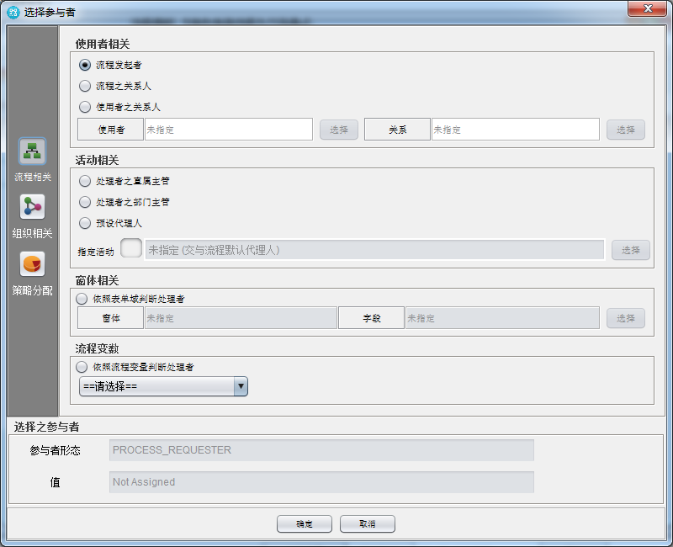
人员任务/人工任务/通知任务的设定
設定参与者
流程相关：
可设定流程中
相关角色做为
参与者
组织相关：
可设定组织中
部门项目群组
等数据作为参
与者
策略分配：
依据工作量比
例系统分派指
定之参与者
注意：第一个
流程的参与者
必须为流程发
起者

Slide 38
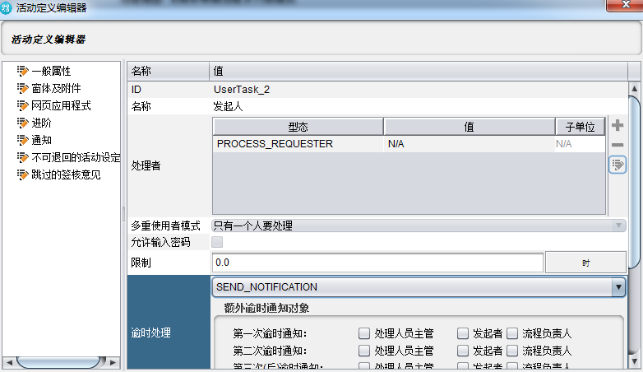
人员任务/人工任务/通知任务的设定
参与者活动属性
注释说明
打开属性菜单
的方式：
1、双击活动
2、右击活动-
属性
3、选中活动-
单击编辑栏中
的属性按钮

Slide 39
人员任务/人工任务/通知任务的设定
一般属性
注释说明
一般属性主要
用于设定参与
者活动定义的
名称、处理者
等相关属性

Slide 40
一般属性设定
一般属性
ID | 用来识别流程活动
名称 | 用来识别流程定义的文字
处理者 | 此流程活动的参与者，可有一组以上，设定方式同「建立参与者活动」中第二步骤「设定参与者活动定义」
多重用户模式 | 当此流程活动有多个参与者时，处理工作时的模式︰ FIRST GET FIRST WIN︰由先取得工作项目的人处理完后才会派送下一关 FOR EACH︰活动中每位参与者皆需处理后才会派送下一关
允许输入密码 | 当此流程活动派送前，是否需要再次作密码验证
限制 | 限制处理此活动的时间，若为0.0则为没有限制，处理时间以小时为单位
逾时处理 | 若活动发生逾时情况的处理方式： JUMP_TO_NEXT︰直接跳到下一个活动 PASS_TO_SUBSTITUTE：将流程送交代理人处理 SEND_NOTIFICATION：发送通知
处理型态 | 此项活动的处理方式： NORMAL︰一般型态，可允选择是否允许继续派送下一关或退回重办 EXECUTION︰执行型态，可允许选择是否继续派送下一关或退回重办，但不能中止流程 NOTICE︰通知型态，不需批准动作。
说明 | 流程活动的文字描述

Slide 41
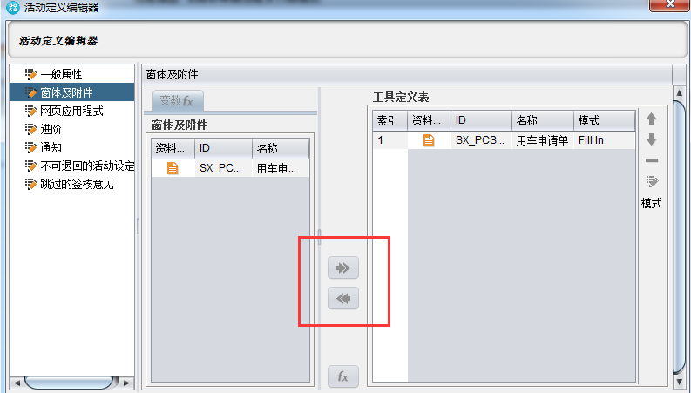
窗体及附件设定
注释说明
您可以为流程
活动挂上已设
定的窗体或附
件型态的流程
参数或流程相
关数据活动执
行者在处理这
个流程活动时
，这些窗体或
附件即是工作
项目之一，设
定方法请见建
立参与者活动
中的第三步骤
，设定参与者
活动定义(窗体
及附件设定)的
部份。

Slide 42
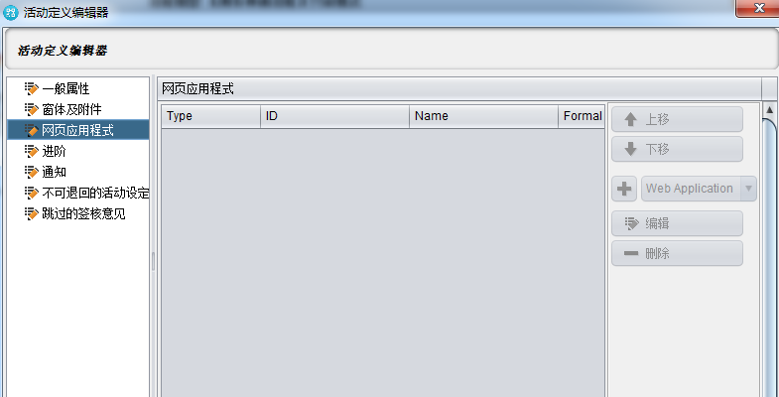
网页应用程式设定
注释说明
网页应用程序
主要为在活动
处理时，呼叫
网页应用程序
，网页应用程
序主要的处理
方式为Web
Application

Slide 43
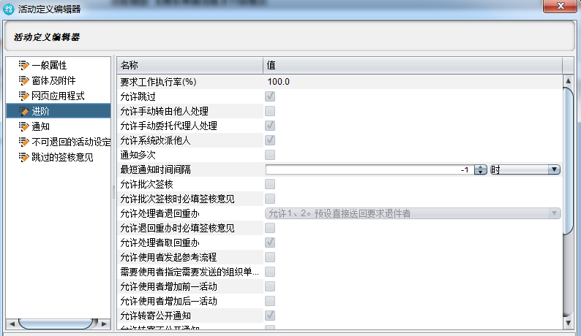
进阶设定
注释说明
进阶属性主要
为活动定义相
关的进阶属性
设定，您可以
在此设定许多
与活动处理方
式相关的设定

Slide 44
进阶设定（一）
型态
开始模式 | 用来识别此活动开始执行的方式，包含Automatic (自动，由流程引擎处理)与Manual(手动，需由使用者进行处理)。
完成模式 | 用来识别此活动完成执行的方式，包含Automatic (自动，由流程引擎处理)与Manual(手动，需由使用者进行处理)。
截止期限设定 | 用来设定此活动的截止期限，请点选 进行设定，您能够设定多个截止期限。
要求工作执行率(%) | 用来要求此项活动的工作执行率，默认值为100%，代表必须将活动中的工作全部执行完成。
允许跳过 | 用来识别是否允许跳过此活动。
允许手动转由他人处理 | 用来识别是否允许处理者手动将此活动改派其它人处理。
允许手动委托代理人处理 | 用来识别是否允许处理者手动将此活动委托代理人处理。
允许系统改派他人 | 用来识别是否允许系统自动将此活动改派给其他人处理。
通知多次 | 用来识别是否允许多次通知。
允许批次签核 | 用来识别是否允许批次签核，批次签核代表使用者能够批次进行工作的处理。
允许处理者退回重办 | 用来识别处理活动者将活动退回并要求重办之活动方式。 直接送回要求退件者 按流程定义送回要求退件者 不允许退件 允许 1，2。预设直接送回要求退件者。 允许 1，2。默认按流程定义送回要求退件者。

Slide 45
进阶设定（二）
允许处理者取回重办 | 用来识别是否允许处理活动者将活动取回并重新办理。
允许用户发起参考流程 | 用来识别是否允用户发起参考流程。
需要用户指定需要发送的组织单位 | 用来识别是否用户指定发送流程的组织单位。在用户身份隶属于多个组织单位中，在处理活动关卡时可否自行指定发送流程时的组织单位，默认为主部门。
允许使用者增加前一活动 | 用来识别是否允许使用者在该活动前增加一个活动。
允许使用者增加后一活动 | 用来识别是否允许使用者在该活动后增加一个活动。
允许转寄公开通知 | 用来识别是否允许转寄公开通知讯息，公开通知代表处理流程的所有人皆能够在流程中得知有此公开讯息的传送。
允许转寄不公开通知 | 用来识别是否允许转寄不公开通知讯息，不公开通知代表只有被通知者得知此讯息的传送。
是否要转存窗体数据 | 用来识别是否要转存窗体数据。

Slide 46
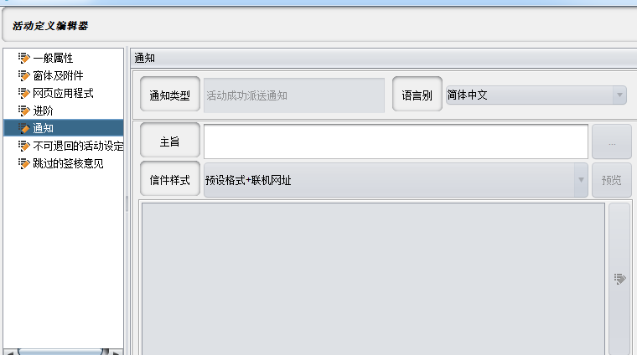
通知设定
注释说明
通知属性主要
用于处理该活
动时若需要发
送相关通知的
通知相关格式
设定

Slide 47
通知属性定义
通知类型 | 发送通知类型
语言别 | 发送流程通知的通知内容语言别 English﹕英文 Traditional Chinese﹕繁体中文 Simplified Chinese﹕简体中文 您能够分别设计各个语言别的通知内容
主旨 | 流程通知主旨，可点选 进行编辑。编辑方式请参阅本章「流程定义属性说明」的通知属性设定部份。
内文 | 流程通知的内容，可进行编辑，编辑方式请参阅本章「流程定义属性说明」的通知属性设定部份。

Slide 48
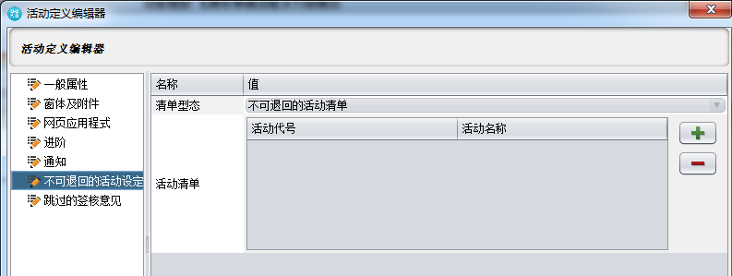
不可退回活动设定
注释说明
不可退回的活
动设定主要用
于限制该活动
可退回或不可
退回其它的活
动

Slide 49
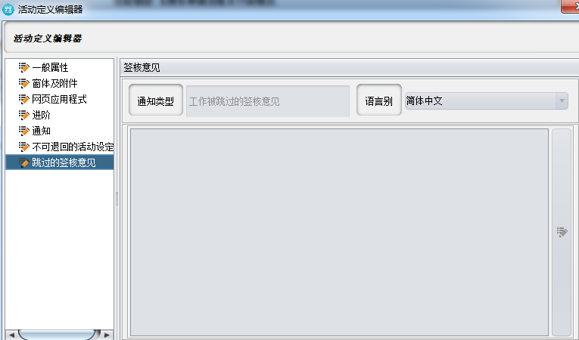
跳过的签核意见设定
注释说明
跳过的签核意
见主要用于该
活动被跳过且
使用者没有塡
写活动的签核
意见，系统便
会自动套用此
处设定的签核
意见

Slide 50
建立活動-核决层级
注释说明
使用时机：进
阶设定之人为
处理活动
流程活动处理
时，针对部门
或职务层级依
照条件判断进
行实际处理者
的派送
例如依照请假
天数签核至各
阶层的主管直
到核决职级达
到规定

Slide 51
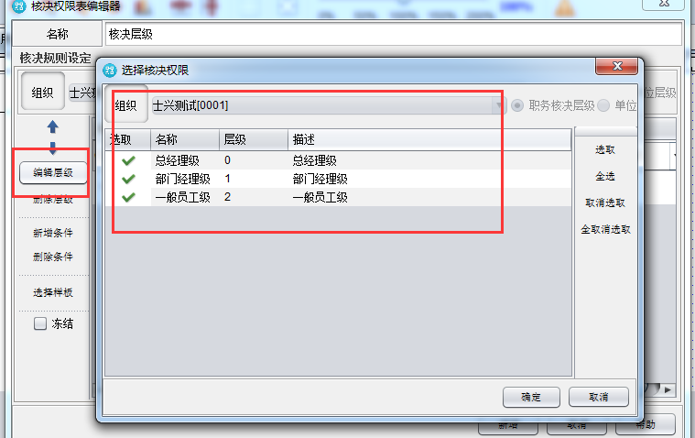
核决层级设定-编辑层级
注释说明
编辑核决权限层级
之前，请先选择使
用核决权限的组织
为何，以及选择将
使用职务层级或者
组织单位层级的核
决权限。接着点选
「编辑层级」按钮
，系统会开启一核
决层级选择器的窗
口，您能够在此选
择所需的层级，选
择的方法为在「选
取」的字段进行点
选 ，您可以利用
右方「全选」按钮
一次选择多个层级
，选择完毕后点选
「确定」，所选取
的核决层级就会出
现于核决权限表编
辑器中。

Slide 52
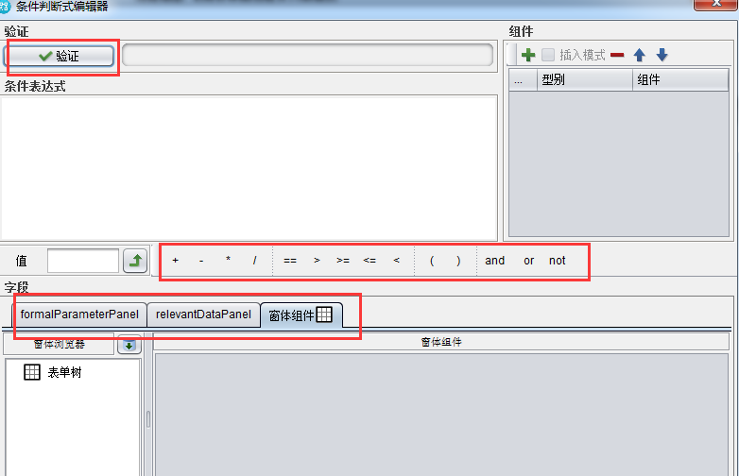
核决层级设定-新增条件
注释说明
新增核决条件的方
法为点选「新增条
件」，系统会开启
一个条件判断式编
辑器的窗口，让您
在此编辑条件式

Slide 53
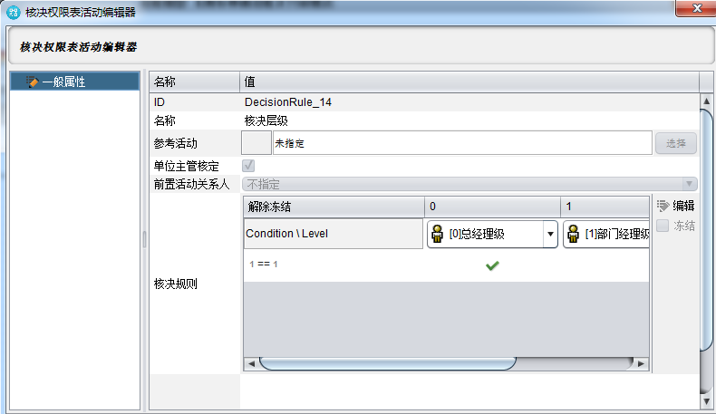
核决层级设定-属性
注释说明
属性打开方式同参
与者活动

Slide 54
核决权限活动一般属性
ID | 用来识别流程活动
名称 | 用来识别核决权限活动的名称
参考活动 | 用于指定参考的活动，请点选「选择」按钮进行设定。（如图 23-49）
单位主管核定 | 用于识别是否必须由单位主管核定
核决规则 | 用于设定核决权限规则，点选 可进行编辑修改的动作。
描述 | 用于描述核决权限活动

Slide 55
建立活動-服务任务
注释说明
使用时机：在
流程活动中，
需要利用呼叫
应用程序等方
式进行活动处
理

Slide 56
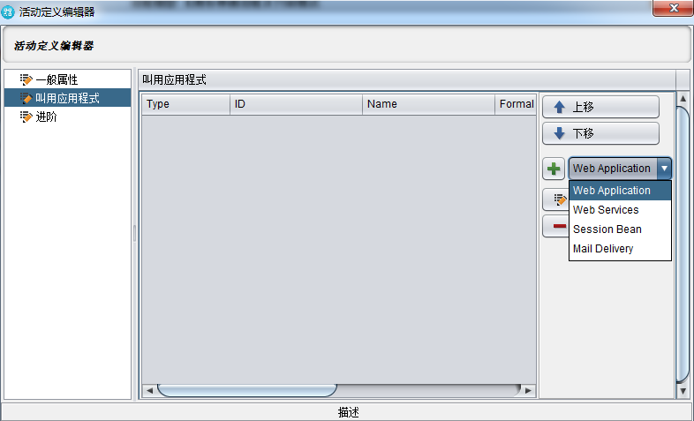
建立活動-服务任务
注释说明
使用时机：在
流程活动中，
需要利用呼叫
应用程序等方
式进行活动处
理
应用程序类型：
Web Application
Web Services
Session Bean
Mail Delivery

Slide 57
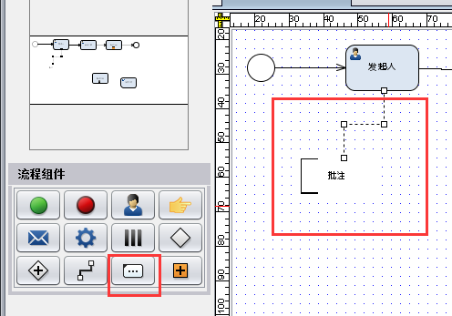
建立活動-批注
注释说明
对活动关卡进行注解

Slide 58
建立活動-子流程
設定活動屬性：子流程屬性設定與流程屬性設定相同

Slide 59
管理流程模型
實際操作說明
Notes:
封面頁

Slide 60
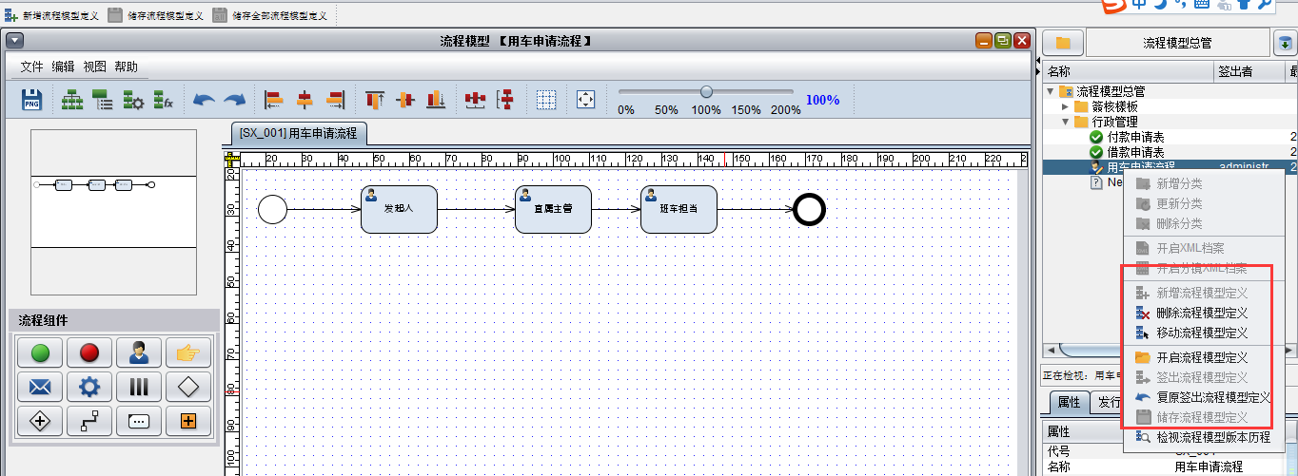
儲存流程模型
儲存流程模型
  儲存成草稿
  登錄到版控
  第二次以後的流程儲存需點選修正按鈕再存入
發行與作廢流程
刪除流程模型
搬移流程模型

Slide 61
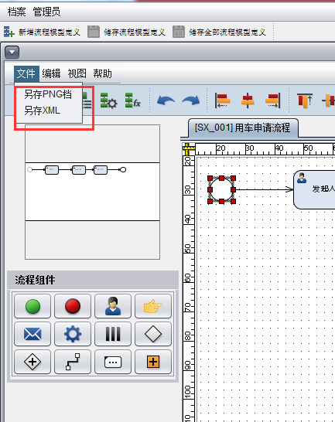
匯出與匯入流程模型-匯出
流程開啟後，選擇檔案->儲存成XML，即可將流程以. bpmn 檔案匯出並儲存在Local端的電腦中

Slide 62
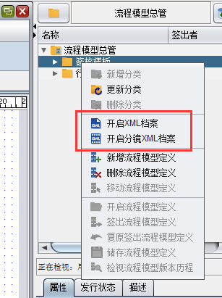
匯出與匯入流程模型-匯入

Slide 63
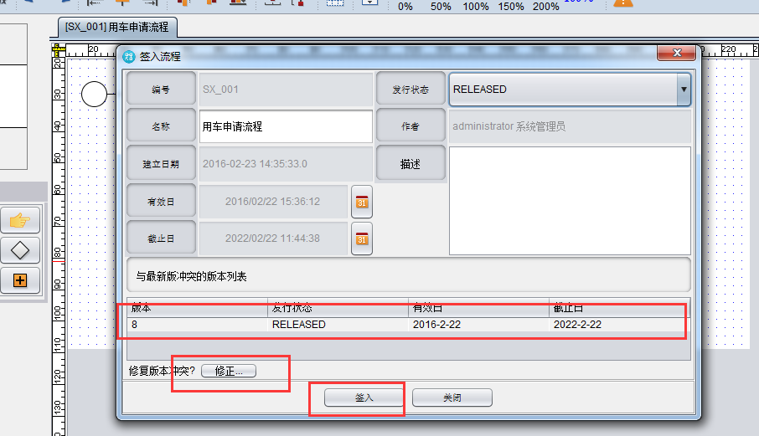
匯出與匯入流程模型-匯入
檔案開啟時系統會詢問是否覆蓋上去增加一個流程版本，選擇是，再點選修正按鈕即完成匯入

Slide 64
Thanks for Your Attention

